Slide 1
Spark实战分析
济宁慧与产学研基地

Slide 2
大纲
1、基本概念
2、Spark环境搭建
3、scala环境测试
4、spark with python测试
5、spark.examples圆周率计算练习
6、综合分析案例

Slide 3
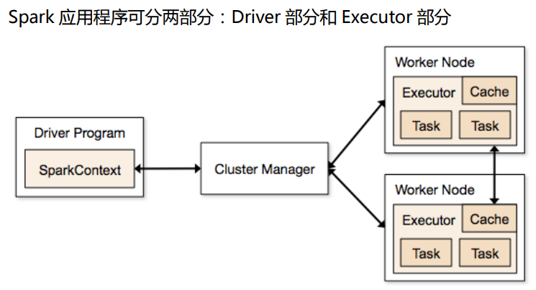
1、Spark基本概念

Slide 4
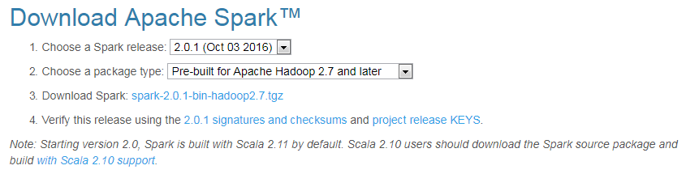
2、Spark安装配置
下载地址：http://spark.apache.org/downloads.html
并解压
tar -zxvf spark-2.0.1-bin-hadoop2.7.tgz

Slide 5
2、Spark安装配置
配置环境变量
vi /etc/profile
# spark 2.0.1
export SPARK_HOME=/home/spark2
export PATH=$PATH:$SPARK_HOME/bin
保存退出
重新编译profile
source /etc/profile

Slide 6
2、 Spark安装配置
配置文件spark-env.sh (/home/spark2/conf)
spark-env.sh
cp spark-env.sh.template spark-env.sh
vi spark-env.sh
export JAVA_HOME=/home/jdk1.8 # java环境设置 export SPARK_MASTER_HOST=hadoop1 # 或IP
export SPARK_LOCAL_IP=192.168.25.141 # 机器绑定的IP地址
export SPARK_WORKER_MEMORY=1g # 内存分配
export MASTER=spark://hadoop1:7070
#export SCALA_HOME=/usr/share/scala # scala 环境设置
#export HADOOP_CONF_DIR=/opt/hadoop-2.7.3/etc/hadoop # hadoop环境设置
Scala暂时可以不配置；hadoop环境也可以不用配置。
Notes:
备注： 不需要设置 所有的环境变量，可以不用设置scala和hadoop。
export JAVA_HOME=/usr/local/java/jdk1.8.0_73 export SCALA_HOME=/usr/local/scala/scala-2.11.7 export HADOOP_HOME=/usr/local/hadoop export HADOOP_CONF_DIR=/usr/local/hadoop/etc/hadoop export SPARK_MASTER_IP=192.168.58.180 export SPARK_WORKER_MEMORY=1g export SPARK_WORKER_CORES=1 export SPARK_HOME=/usr/local/spark export SPARK_DIST_CLASSPATH=$(/usr/local/hadoop/bin/hadoop classpath)

Slide 7
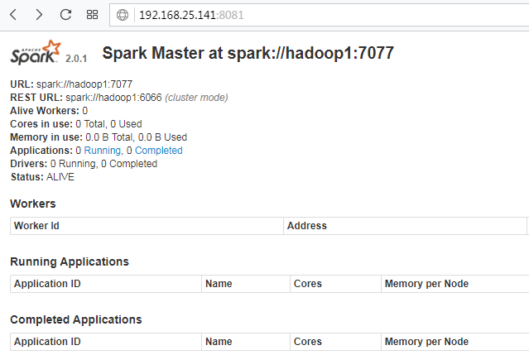
3、 Spark Master启动
启动master节点
[root@hadoop1 spark2.0]# ./sbin/start-master.sh
starting org.apache.spark.deploy.master.Master, logging to /home/spark2.0/logs/spark-root-org.apache.spark.deploy.master.Master-1-hadoop1.out
[root@hadoop1 spark2.0]#
查看界面：
webUI访问端口：8080 ，
如被占用，转化为8081端口。
Master默认监听端口：7077
Notes:
单机部署也可以不用设置。

Slide 8
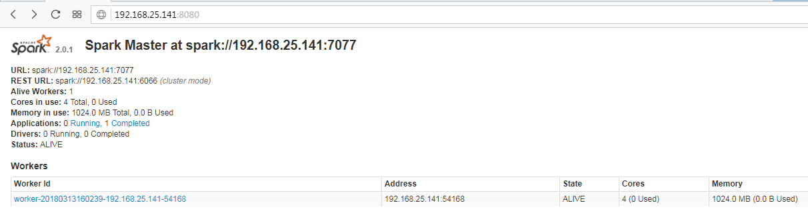
3、 Spark woker启动
启动woker节点
[root@hadoop1 conf]# ../sbin/start-slave.sh spark://hadoop1:7077
starting org.apache.spark.deploy.worker.Worker, logging to /home/spark2.0/logs/spark-root-org.apache.spark.deploy.worker.Worker-1-hadoop1.out
[root@hadoop1 conf]#
参数：表示master节点的访问地址（注意host-ip映射）
查看：
Notes:
单机部署也可以不用设置。

Slide 9
3、 Spark shell with scala环境测试
创建测试文件helloSpark，并输入内容：
Hello spark1
Hello spark2
Hello spark3
进入Scala shell:./spark-shell
连接单机Spark集群：spark-shell –master spark://hadoop1:7077
（Spark Scala交互式开发环境，“:quit”退出）
使用jps查看进程：
[root@hadoop1 logs]# jps
5378 SparkSubmit
10837 Worker
5065 Master
退出，:quit
scala> :quit
[root@hadoop1 sbin]#

Slide 10
3、 Spark shell with scala环境测试 –详细
[root@hadoop1 bin]# . spark-shell –master spark://hadoop1:7077
Using Spark‘s default log4j profile: org/apache/spark/log4j-defaults.properties Setting default log level to "WARN".
To adjust logging level use sc.setLogLevel(newLevel).
18/03/13 11:58:14 WARN NativeCodeLoader: Unable to load native-hadoop library for your platform
18/03/13 11:58:21 WARN SparkContext: Use an existing SparkContext, some configuration may not take effect.
Spark context Web UI available at http://192.168.25.141:4040
Spark context available as 'sc' (master = local[*], app id = local-1520913498775).
Spark session available as 'spark'.
Welcome to
____ __
/ __/__ ___ _____/ /__
_\ \/ _ \/ _ `/ __/ '_/
/___/ .__/\_,_/_/ /_/\_\ version 2.0.1
/_/
Using Scala version 2.11.8 (Java HotSpot(TM) 64-Bit Server VM, Java 1.8.0_121)
Type in expressions to have them evaluated.
Type :help for more information.
scala>

Slide 11
3、 Spark shell with scala环境测试
读取测试文件/home/yao/hellospark ：
scala> val lines =sc.textFile("/home/yao/hellospark")
lines: org.apache.spark.rdd.RDD[String] = /home/yao/hellospark MapPartitionsRDD[1] at textFile at <console>:24
scala> lines.count()
res0: Long = 3
scala> lines.first()
res1: String = hello spark
scala>
end

Slide 12
3、 scala脚本使用详解
scala脚本使用详解
scala> val rdd = sc.textFile("hdfs://hadoop1:9000/user/spark/helloworld/hellospark")
scala> rdd.cache()
scala> val wordcount=rdd.flatMap(_.split(" ")).map(x=>(x,1)).reduceByKey(_+_)
scala> wordcount.take(10)
sc.textFile：从 HDFS 文件中创建出一个 RDD，转化为“MappedRDD”。
cache()： rdd缓存；
flatMap(_.split(“ ”))：类似于 map，但是每一个输入元素，会被映射为0到多个输出元素;本例中，对读入数据（_指代一个集合中的每个元素）使用“ ”分隔符进行拆分，转化为“FlatMappedRDD” 。
map(x=>(x,1)) :返回一个新的分布式数据集，由每个原元素经过 func 函数转换后组成，把原RDD中每个元素,产生一个新的RDD数值对 (x,1)。 转换为“MappedRDD”。
reduceByKey(_+_) : 对单词的频度统计，生成“ShuffledRDD”。
sortByKey(false）：使用 sortByKey(false)对数据进行按 Key 值进行倒排。
collect()，转换，运行作业。在 Driver 的程序中，以数组的形式，返回数据集的所有元素。这 通常会在使用 filter 或者其它操作后，返回一个足够小的数据子集再使用，直接将整个 RDD 集 Collect 返回，很可能会让 Driver 程序内存溢出。
take(n)返回一个数组，由数据集的前 n 个元素组成。注意，这个操作目 前并非在多个节点上，并行执行，而是 Driver 程序所在机器，单 机计算所有的元素(Gateway 的内存压力会增大，需要谨慎使用）。

Slide 13
4、Spark shell with python环境测试
进入python shell:./bin/pyspark
[root@hadoop1 bin]# ./pyspark
Python 2.6.6 (r266:84292, Nov 22 2013, 12:16:22)
[GCC 4.4.7 20120313 (Red Hat 4.4.7-4)] on linux2 Type "help", "copyright", "credits" or "license" for information.
/home/spark2.0/python/pyspark/sql/context.py:487: DeprecationWarning: HiveContext is deprecated in Spark 2.0.0. Please use SparkSession.builder.enableHiveSupport().getOrCreate() instead. DeprecationWarning)
Using Spark's default log4j profile: org/apache/spark/log4j-defaults.propertiesSetting default log level to "WARN".
To adjust logging level use sc.setLogLevel(newLevel).
18/03/15 10:23:02 WARN NativeCodeLoader: Unable to load native-hadoop library for your platform... using builtin-java classes where applicable Welcome to
____ __
/ __/__ ___ _____/ /__
_\ \/ _ \/ _ `/ __/ '_/
/__ / .__/\_,_/_/ /_/\_\ version 2.0.1
/_/
Using Python version 2.6.6 (r266:84292, Nov 22 2013 12:16:22)
SparkSession available as 'spark'.
>>>

Slide 14
4、 Spark shell with python环境测试
读取测试文件/home/yao/hellospark ：
>>> textFile = sc.textFile("/home/yao/hellospark")
>>> textFile.count()
[Stage 0:> (0 + 2) / 2]/home/spark2.0/python/lib/pyspark.zip/pyspark/sql/context.py:487: DeprecationWarning: HiveContext is deprecated in Spark 2.0.0. Please use SparkSession.builder.enableHiveSupport().getOrCreate() instead.
3
>>> textFile.first()
u'hello spark‘
>>>
退出，exit()
>>> exit()
[root@hadoop1 sbin]#
Notes:
[Stage 0:> (0 + 2) / 2]/home/spark2.0/python/lib/pyspark.zip/pyspark/sql/context.py:487: DeprecationWarning: HiveContext is deprecated in Spark 2.0.0. Please use SparkSession.builder.enableHiveSupport().getOrCreate() instead.

Slide 15
5、Spark小例子——计算圆周率
[root@hadoop1 spark2.0]# ./bin/spark-submit --class org.apache.spark.examples.SparkPi --master spark://hadoop1:7077 examples/jars/spark-examples_2.11-2.0.1.jar
[root@hadoop1 spark2.0]# ./bin/spark-submit --class org.apache.spark.examples.SparkPi --master spark://hadoop1:7077 examples/jars/spark-examples_2.11-2.0.1.jar 100
Using Spark's default log4j profile: org/apache/spark/log4j-defaults.properties
18/03/13 13:49:43 INFO SparkContext: Running Spark version 2.0.1
18/03/13 13:49:46 INFO SecurityManager: Changing view acls to: root
18/03/13 13:49:48 INFO SparkEnv: Registering OutputCommitCoordinator
18/03/13 13:49:49 INFO Utils: Successfully started service 'SparkUI' on port 4040.
………………
……………….
18/03/13 13:49:49 INFO SparkUI: Bound SparkUI to 0.0.0.0, and started at http://192.168.25.141:4040
18/03/13 13:49:49 INFO SparkContext: Added JAR file:/home/spark2.0/examples/jars/spark-examples_2.11-2.0.1.jar at spark://192.168.25.141:44877/jars/spark-examples_2.11-2.0.1.jar with timestamp 1520920189791
18/03/13 13:49:50 INFO Executor: Starting executor ID driver on host localhost
18/03/13 13:49:51 INFO BlockManagerMasterEndpoint: Registering block manager 18/03/13 13:49:58 INFO DAGScheduler: ResultStage 0 (reduce at SparkPi.scala:38) finished in 1.952 s
18/03/13 13:49:58 INFO DAGScheduler: Job 0 finished: reduce at SparkPi.scala:38, took 3.453593 s
Pi is roughly 3.14479572397862
Notes:
./bin/spark-submit --class org.apache.spark.examples.SparkPi --master local examples/jars/spark-examples_2.11-2.0.1.jar
容易执行，修改为spark://hadoop1:7077 方式，经常有
18/03/13 15:38:05 WARN TaskSchedulerImpl: Initial job has not accepted any resources; check your cluster UI to ensure that workers are registered and have sufficient resources
异常。
解决：
出了更改了对master ip和port的配置以及worker的配置外，需要研究。

Slide 16
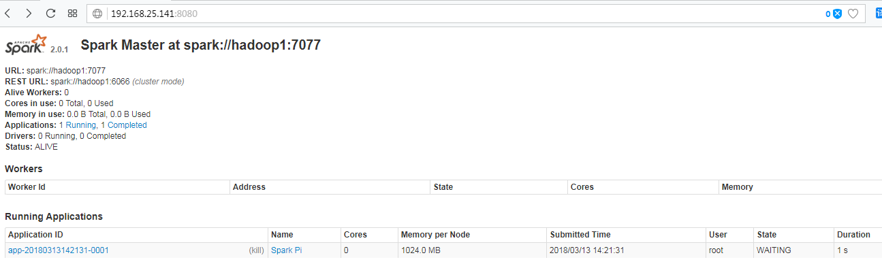
5、Spark小例子——计算圆周率
18/03/13 14:26:28 WARN TaskSchedulerImpl: Initial job has not accepted any resources; check your cluster UI to ensure that workers are registered and have sufficient resources
就出现了上面的错误
解决办法是 紧接着spark-submit后面加--executor-memory 512m 就运行正常了.

Slide 17
5、Spark参数说明
参数说明
--master Master 所在地址，可以有 Mesos、Spark、YARN 和 Local 四种，在这里为 Spark Standalone 集群，地址为 spark://hadoop1:7077
--class 应用程序调用的类名，这里为 org.apache.spark.examples.SparkPi
--executor-memory 每个 executor 所分配的内存大小，这里为 512M
执行 jar 包 这里是examples/jars/spark-examples_2.11-2.0.1.jar
分片数目 这里数目为 100

Slide 18
5、附录：应用程序部署工具 bin/spark-submit
从 Spark1.0.0 开始，Spark 提供了一个易用的应用程序部署工具 bin/spark-submit，可以 完成 Spark 应用程序在 local、Standalone、YARN、Mesos 上的快捷部署。该工具语法及参 数说明如下：
Usage: spark-submit [options] [app options]
Options:
--master MASTER_URL spark://host:port, mesos://host:port, yarn, or local.
--deploy-mode DEPLOY_MODE driver 运行之处，client 运行在本机，cluster 运行在集群
--class CLASS_NAME 应用程序包的要运行的 class
--name NAME 应用程序名称
--jars JARS 用逗号隔开的 driver 本地 jar 包列表以及 executor 类路径
--py-files PY_FILES 用逗号隔开的放置在 Python 应用程序 PYTHONPATH 上的.zip, .egg, .py 文件列表
--files FILES 用逗号隔开的要放置在每个 executor 工作目录的文件列表
--properties-file FILE 设置应用程序属性的文件放置位置，默认是 conf/spark-defaults.conf
--driver-memory MEM driver 内存大小，默认 512M
--driver-java-options driver 的 java 选项
--driver-library-path driver 的库路径 Extra library path entries to pass to the driver
--driver-class-path driver 的类路径，用--jars 添加的 jar 包会自动包含在类路径里
--executor-memory MEM executor 内存大小，默认 1G

Slide 19
5、附录：应用程序部署工具 bin/spark-submit
Spark standalone with cluster deploy mode only:
--driver-cores NUM driver 使用内核数，默认为 1
--supervise 如果设置了该参数，driver 失败是会重启
Spark standalone and Mesos only:
--total-executor-cores NUM executor 使用的总核数
YARN-only:
--executor-cores NUM 每个 executor 使用的内核数，默认为 1
--queue QUEUE_NAME 提交应用程序给哪个 YARN 的队列，默认是 default 队列
--num-executors NUM 启动的 executor 数量，默认是 2 个
--archives ARCHIVES 被每个 executor 提取到工作目录的档案列表，用逗号隔开

Slide 20
6、综合：Spark分析HDFS中文件：
使用 Spark-shell 测试：
在 Hadoop 中大家都知道的 WordCout 程序，在 MapReduce 实现 WordCout 需要 Map、Reduce 和 Job 三个部分，而在 Spark 中甚至一行就能够搞定。
启动 HDFS，上传日志分析数据文件SogouQ.sample到 HDFS 中。
[root@hadoop1 ]# hadoop fs -mkdir -p /user/spark/
[root@hadoop1 ]# hadoop fs -put /home/yao/SogouQ.sample /user/spark
文件部分内容如下：
[root@hadoop1 yao]# vi SogouQ.sample
00:00:01 01532039495118448 [不锈钢] 1 2 www.51bxg.com/
00:00:01 8761939261737872 [年轻人住房问题] 11 7 news.qq.com/a/20070810/002446.htm

Slide 21
6、综合： Spark分析HDFS中文件：
启动 Spark-shell
./bin/spark-shell --master spark://hadoop1:7077 --executor-memory 512m --driver-memory 512m
运行 计算脚本，我们使用 scala脚本编写：
问题1：查询搜索结果排名第 1 点击次序排在第 2 的数据：
scala> val rdd = sc.textFile("hdfs://hadoop1:9000/user/spark/SogouQ.sample")
rdd: org.apache.spark.rdd.RDD[String] = hdfs://hadoop1:9000/user/spark/SogouQ.sample MapPartitionsRDD[1] at textFile at <console>:24
scala> rdd.cache()
res0: rdd.type = hdfs://hadoop1:9000/user/spark/SogouQ.sample MapPartitionsRDD[1] at textFile at <console>:24
scala> val rdd2=rdd.map(_.split('\t')).filter(_.length==5)
rdd2: org.apache.spark.rdd.RDD[Array[String]] = MapPartitionsRDD[3] at filter at <console>:26
过滤每行为 5 个字段 的数据，过滤垃圾数据，不符合5个字段即为非法的过滤。
接下一页：

Slide 22
6、综合： Spark分析HDFS中文件：
scala> val rdd2=rdd.map(_.split('\t')).filter(_.length==5)
rdd2: org.apache.spark.rdd.RDD[Array[String]] = MapPartitionsRDD[3] at filter at <console>:26
scala> rdd2.count()
res9: Long = 10000
scala> rdd2.first()
18/03/15 16:52:22 WARN Executor: 1 block locks were not released by TID = 18:
[rdd_1_0]
res11: Array[String] = Array(00:00:00, 2982199073774412, [360安全卫士], 8 3, download.it.com.cn/softweb/software/firewall/antivirus/20067/17938.html)
scala> var rdd3 = rdd2.filter(_(3).split(' ')(0).toInt == 1).filter(_(3).split(' ')(1).toInt == 2)
rdd3: org.apache.spark.rdd.RDD[Array[String]] = MapPartitionsRDD[28] at filter at <console>:28
scala> rdd3.count()
res24: Long = 390
答案1：数据为390条符合的。
小提示：rdd3.toDebugString 可以查看 rdd3 的 RDD 详细变换过程。

Slide 23
6、综合： Spark分析HDFS中文件：
问题2：Session 查询次数排行榜，并把查询结果保存在 HDFS 中？
scala> var rdd4 = rdd2.map(x=>(x(1),1)).reduceByKey(_+_).map(x=>(x._2,x._1)).sortByKey(false).map(x=>(x._2,x._1))
rdd4: org.apache.spark.rdd.RDD[(String, Int)] = MapPartitionsRDD[15] at map at <console>:28
scala> rdd4.count()
res17: Long = 4787
scala> rdd4.first()
res18: (String, Int) = (1011517038707826,27)
scala>
scala>rdd4.saveAsTextFile("hdfs://hadoop1:9000/user/spark/output1")
合并文件：
[root@hadoop1 yao]# hadoop fs -getmerge /user/spark/output2 /home/yao/result
._n 为获取元组第n项， map(x=>(x._2,x._1))为map中key和value交互。

Slide 24
6、综合： Spark分析HDFS中文件：
答案2：
[root@hadoop1 yao]# head /home/yao/result
(1011517038707826,27)
(7230120314300312,23)
(9026201537815861,19)
(7650543509505572,19)
(2512392400865138,19)
(2091027677053418,17)
(9882234129973235,17)
(1251665057098315,16)
(03151010454922942,16)
(36118470827709276,16)

Slide 25
*6、思考作业
问题3：热点新闻排行榜，并把查询结果保存在 HDFS 中？
[root@hadoop1 yao]# head /home/yao/result
([汶川地震原因],335)
([哄抢救灾物资],308)
([封杀莎朗斯通],110)
([印尼排华是怎么回事],77)
([朝鲜能不能打败韩国],60)
([杨丞琳辱华惨痛下场],48)
([印尼残害女华人+图片],47)

